Slide 1

Elementære Datastrukturer Algorithms and Data Structures, ALG, F23, Lecture 05
Johannes Bjerva
🥳 tinyurl.com/alg-f05-morgen 🥳

Slide 2
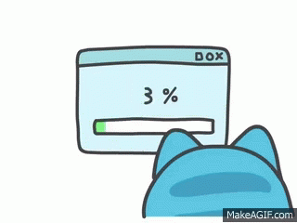
Opdateringer
Fra evalueringer:
Tit for lidt tid til cases
Eksperiment med en længere case (35 min)
Ingen flere snydespørgsmål :)
I morgen:
Self Study 1, start kl. 08:30
Obs., lokale 2.3.124
Halv gammel eksamen
2 timer individuelt, 2 timer diskussion i grupper
Jeg kommer forbi inden frokost

Slide 3

Forelæsningernes emner
Algorithms, Correctness, and Efficiency
Insertion sort & Asymptotic notation
Recurrences & The Master Method
Divide-And-Conquer: Merge sort
Sorting Algorithms
Dynamic Programming
Elementary Data Structures
Hash Tables
Binary Search Trees
Elementary Graph Algorithms
Single-Source Shortest Paths
All-pairs Shortest Paths
Analyse
Design
Datastrukturer
Grafer

Slide 4
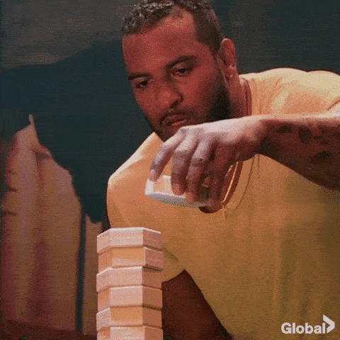
Outline
Stacks
Queues
Linked Lists
Repræsentation af træer
Ikke nødvendigvis binære!

Slide 5

Hvorfor flere Datastrukturer?
Mere effektive i visse situationer
F.eks. er insertion i en Linked List Θ(1) vs. Array Θ(n)
Mange algoritmer er kun effektive pga datastrukturen! F.eks HeapSort
Bliv en bedre softwareingeniør
Forståelse for de forskellige mulighederne der findes fra datalogi for repræsentation af data
Der er flere valgmuligheder end et array :)

Slide 6
Læringsmål
VIDEN
matematiske grundbegreber såsom rekursion, induktion, konkret og abstrakt kompleksitet
interne og eksterne datastrukturer, algoritmeprincipper såsom søgning, søgetræer, intern og ekstern sortering, dynamisk programmering, divide and conquer
FÆRDIGHEDER
bestemme abstrakt kompleksitet for konkrete funktioner
gennemføre kompleksitets- og korrekthedsanalyse på simple algoritmer, herunder rekursive algoritmer
udvælge og anvende passende algoritmer til standard-opgaver, som f.eks. søgning, sortering og vejfinding
KOMPETENCER
Den studerende skal, stillet overfor en ikke-standard programmeringsopgave kunne
udvikle algoritmer og datastrukturer til løsning af opgaven
analysere de udviklede algoritmer

Slide 7
Dynamiske Mængder (”Sets”)
Mængder er en grundlæggende byggesten i datalogi og matematik
Dynamiske mængder er mængder som vi manipulerer med algoritmer
Vokser, bliver mindre, forandrer sig over tid
Afhængigt af algoritmen, kan dynamiske mængder ha brug for
Operationer: Insert, delete, membership test, osv.
Nogle operationer er mere frekvente i brug
Effektivitet og performance er vigtigt!

Slide 8
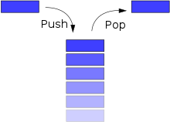
Stacks / ”stak”
Dynamiske mængder som implementerer en ”bunke” af elementer
Stacks implementerer en foruddefineret policy for insertion og deletion af elementer
LIFO = Last In, First Out
Insertion sker på toppen af stacken
Deletion sker på toppen af stacken

Slide 9
Implementering af Stacks
Insertion og deletion kalles Push og Pop
Vi kan implementere en stack med op til n elementer med et array S[1…n]
Arrayet har atributtet S.top der indekserer det sidste element
Stacken indeholder altså subarrayet S[1…S.top]
S[1] er bunden af stacken
S[S.top] er toppen
Stacken er tom når S.top == 0

Slide 10
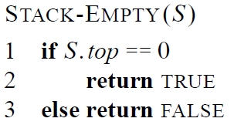
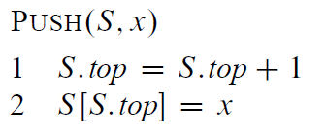
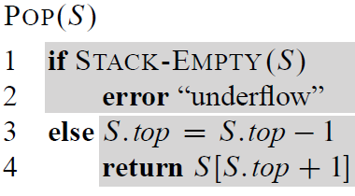
Operationer på stacks
Stack-Empty(S)
Undersøg om stacken er tom
Push(S, x)
Stack Overflow om S er fuld (S.top=S.length)
Inkrementer top-indeks
Indsæt element
Pop(S)
Underflow om S er tom
Dekrementer top-indeks
Returner elementet der tidligere var på top

Slide 11
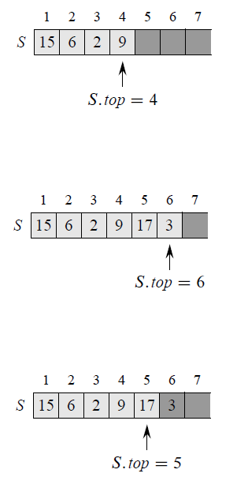
Operationer på Stacks: Eksempel
Vi har stacken:
Efter
Push(S,17) og
Push(S,3)
Efter Pop(S)
Bemærk at elementet stadig eksisterer

Slide 12
Operationer på Stacks: Runtime
Input-størrelsen er antallet elementer i stacken (S.top)
Hver stack-operation tager Θ(1) tid
Sammenlign med et almindeligt array, hvor insertion/deletion er Θ(n)
Hvordan kan det være?

Slide 13
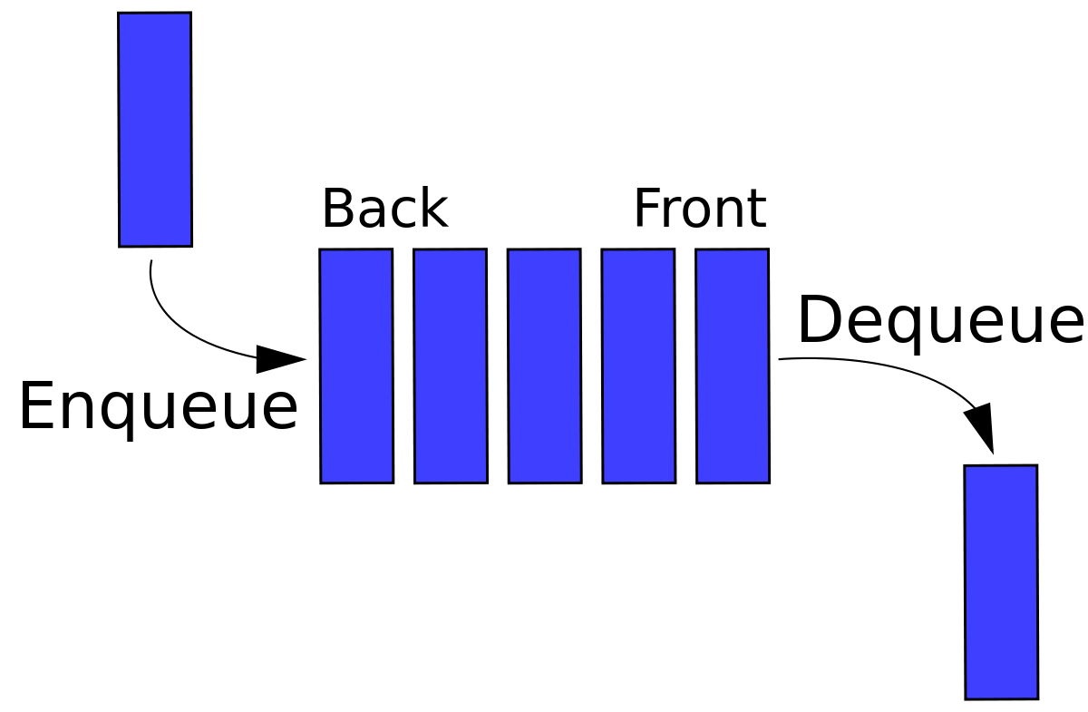
Queues / ”Kø”
En queue fungerer som f.eks. en kø af kunder som venter på at betale
En queue implementerer en foruddefineret policy for insertion og deletion af elementer
FIFO = First In, First Out
Insertion sker på queuen’s tail
Deletion sker på queuen’s head

Slide 14
Implementering af en Queue
Insertion og deletion i en queue kaldes enqueue og dequeue
Vi kan implementere en queue med op til n-1 elementer med en array Q[1…n]
Arrayet har to attributter
Q.head indekserer det ældste element
Q.tail indekserer det neste ledige indeks
Elementerne i køen findes i Q.head, Q.head+1, …, Q.tail-1, hvor vi så har en ”wrap-around”
Indeks 1 efterfølger indeks n

Slide 15
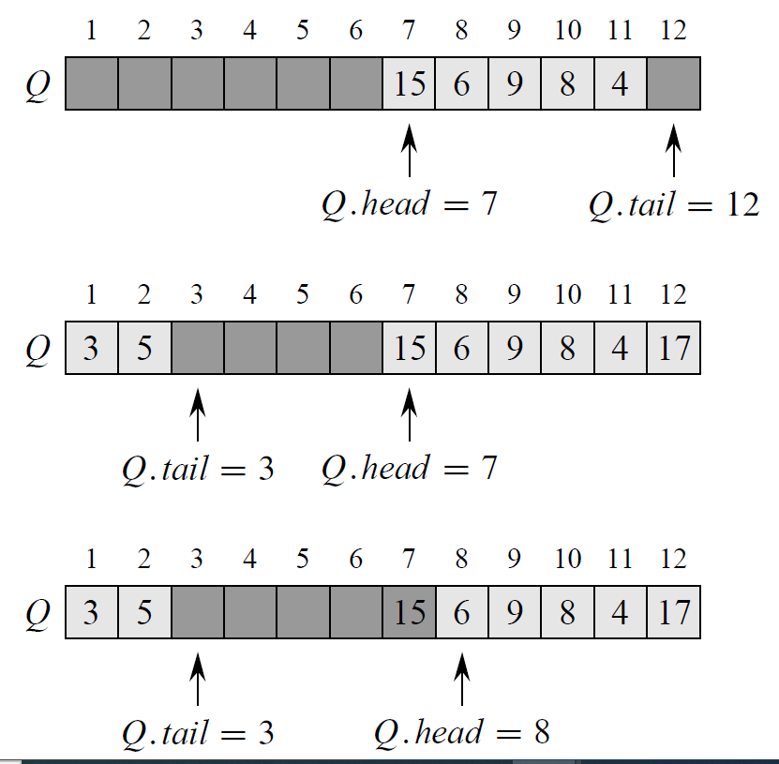
Mulige queue- konfigurationer
Bemærk wrap-around

Slide 16
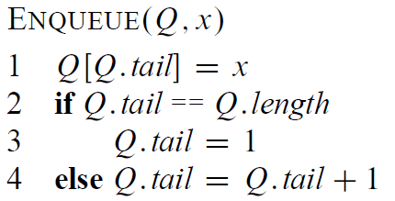
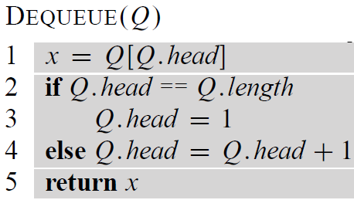
Operationer på Queues
Enqueue(Q, x)
Indsæt elementet på den næste ledige plads
Opdater tail
Dequeue(Q)
Sæt elementet vi vil returnere i x
Opdater head
Returner elementet som var på head

Slide 17
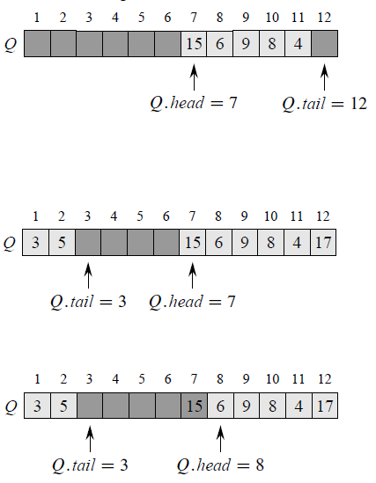
Operationer på Queues: Eksempel
Vi har queuen
Efter
Enqueue(Q, 17)
Enqueue(Q, 3)
Enqueue(Q, 5)
Efter Dequeue(Q)

Slide 18

Case Time – Arbejde til 09:25
gr.nummer = fødselsmåned % 6 (Januar = 1, December = 12)
Dagens funktion for case-gruppedannelse:
Vidensdeling på tværs af grupper
Svar via Google Forms
Ett svar per gruppe
tinyurl.com/alg-f05-case1

Slide 19

SuperCase – 35 min – Arbejde til 09:25 Pause til 09:35
Hvordan undersøger vi om en queue er tom eller fuld?
Hvornår har vi overflow i en queue, og hvilket problem kan dette give?
Hvornår har vi underflow i en queue, og hvilket problem kan dette give?
Hvordan ved queuen hvornår den skal gøre en ”wrap-around”?
Hvordan ved man hvor mange elementer der er i en queue?
I arbejder som ingeniører for et selskab, der har et kø-system for en kundeservice implementeret med en Queue. Selskabet har bestemt sig for at give enkelte kunder en ”guld”-status, hvilket betyder at de skal få prioritet i kundeservice, og komme først i køen. CEOen elsker desværre Queues, så i må ikke ændre på selve datastrukturen. Hvordan kan i løse dette, og indsætte noget længst frem i en Queue? Skriv pseudokode for en procedure Priority-Enqueue(Q, x) der gør dette. Husk at tage højde for wrap-around.
Kan i se nogen praktiske problemer med løsningen? Hvad sker der hvis flere ”guldkunder” ringer efter hinanden?

Slide 20
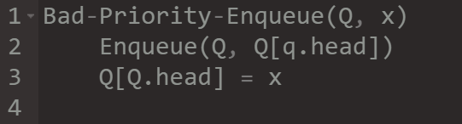
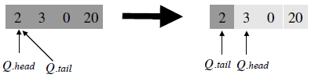
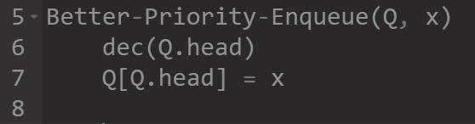
SuperCase
Hvordan undersøger vi om en queue er tom eller fuld?
Tom: Q.tail = Q.head
Fuld: suc(Q.tail) (altså indeks for Enqueue) = Q.head
Hvornår har vi underflow i en queue, og hvilket problem kan dette give?
Dequeue når Q er tom
Hvornår har vi overflow i en queue, og hvilket problem kan dette give?
Enqueue når Q er fuld
Hvordan ved queuen hvornår den skal gøre en ”wrap-around”
Når Q.tail == length eller Q.head == length, settes de respektive til 1.
Elementer i en Queue
(tail – head + length) % length
Hvordan tilfredsstiller i CEOen?

Slide 21
Operationer på Queues: Runtime
Input-størrelsen er antallet elementer i køen
Hver kø-operation tager Θ(1) tid

Slide 22
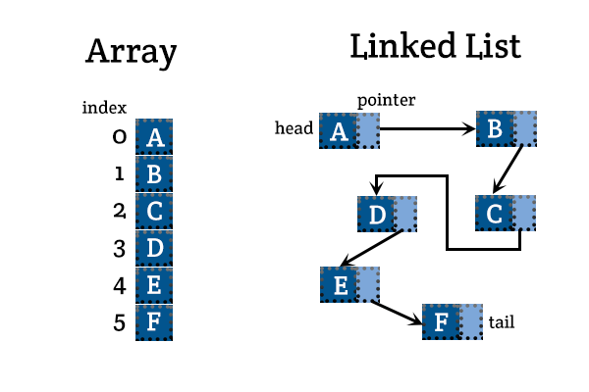
Linked Lists (”Hægtet liste”)
Datastruktur der alle elementer er arrangeret lineært
Til forskel fra en array, er rækkefølgen afgjort med en pointer i hvert objekt
Altså ikke en pointer til index i+1 i RAM
Giver en enkel og fleksibel repræsentation af dynamiske mængder
Støtter alle operationer såsom insertion, deletion, search osv.

Slide 23
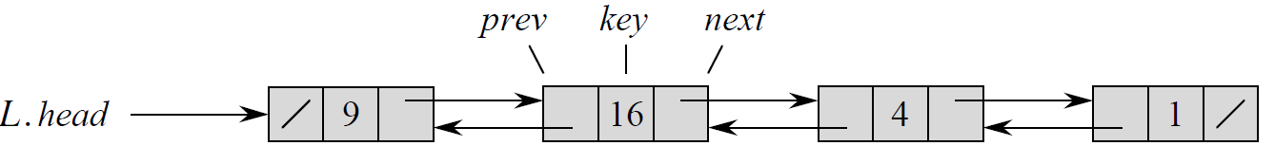
Doubly Linked Lists (”dobbelthægtet liste”)
En doubly linked list L er et objekt der indeholder noder med en key og to pointers: next og prev
Givet et element x i listen
x.next er det neste element (om x.next = nil er x = tail)
x.prev er det foregående element i listen (om x.prev = nil er x = head)
Atributtet L.head peger til det første element i listen (om L.head = nil, er L tom)

Slide 24
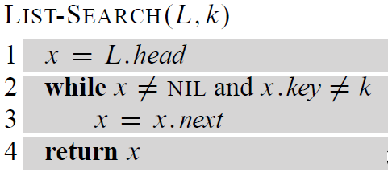
Søgning i en Linked List
Proceduren List-Search(L, k)
finder det første element med nøglen k i listen L
returnerer en pointer til dette
Hvis nøglen ikke findes, returneres Nil
Hvilken tidskompleksitet har vi her?
At gennemsøge en liste med n objekter bruger Θ(n) eftersom hele listen må gennemsøges i worst case

Slide 25
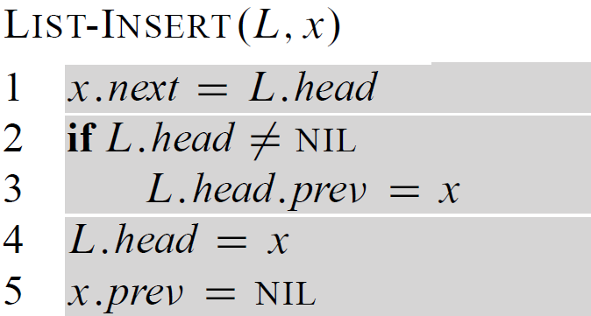
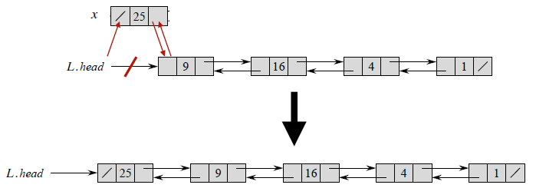
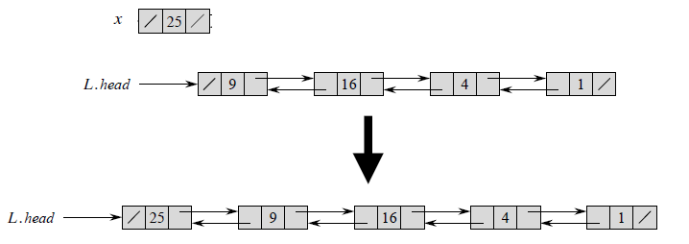
Insertion i en Linked List
Givet et element x, vil List-Insert(L,x) indsætte elementet x i L (først i listen)
Tidskompleksitet?
Insertion bruger Θ(1) tid i worst-case

Slide 26
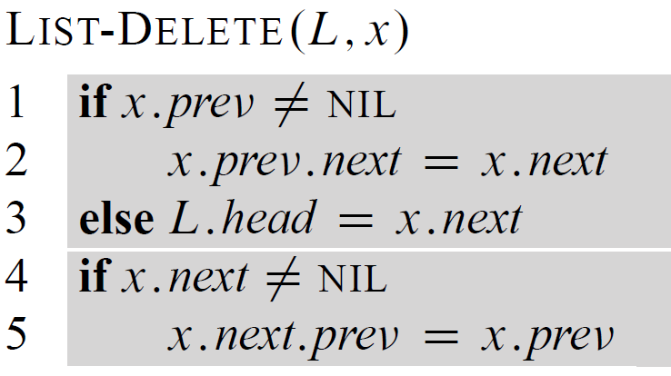
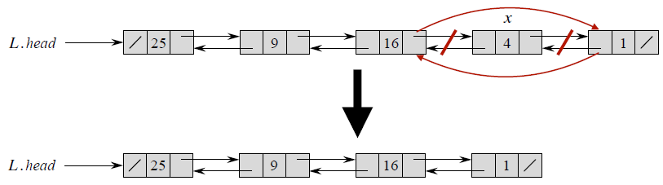
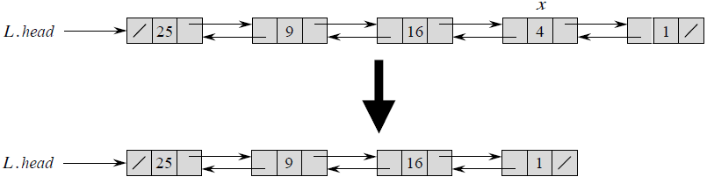
Deletion i en Doubly Linked List
Givet et element x, vil List-Delete(L,x) fjerne elementet x fra listen L
Pointers opdateres så x skippes
Fjernes altså ikke nødvændigvis fra RAM
Tidskompleksitet:
Deletion bruger Θ(1) tid i worst-case

Slide 27
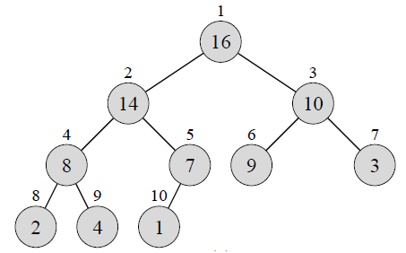
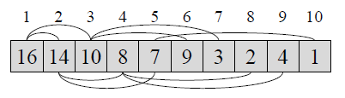
Rooted Trees
Husk: Arrayer kan tolkes som binære træ
Vi kan traversere træet med funktionerne:
Parent(i)
return floor(i/2)
Left(i)
return 2i
Right(i)
return 2i + 1

Slide 28
Case Time
gr.nummer = fødselsmåned % 6 (Januar = 1, December = 12)
Dagens funktion for case-gruppedannelse:
Vidensdeling på tværs af grupper
Svar via Google Forms
Ett svar per gruppe
tinyurl.com/alg-f05-case2

Slide 29
Case 2 – 15 minutter Arbejde til 10:20, Pause til 10:25
Kan alle binære træer repræsenteres med denne array-repræsentation?
Hvorfor / hvorfor ikke?
Tænk på et balanceret vs. et ubalanceret træ / forrige forelæsnings case
Vi har set at deletion i en Doubly Linked List er O(1). Er det det samme i en Singly Linked List?
tinyurl.com/alg-f05-case2

Slide 30
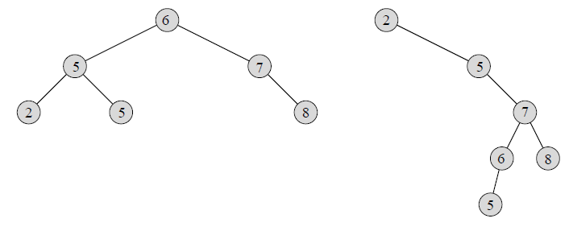
Case 2 - Svar
Nej, eftersom hvert indeks peger på en specifik node i træet

Slide 31
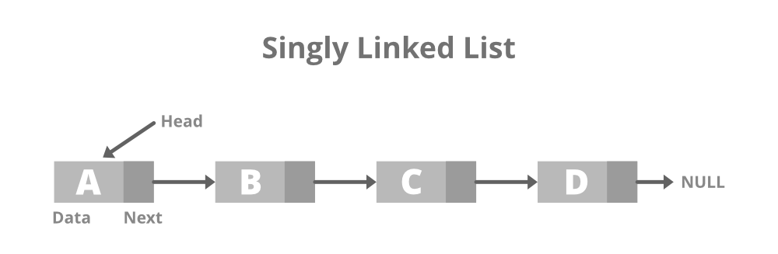
Case 2 - Svar

Slide 32
Repræsentation af Rooted Trees med pointers
En metode for at repræsentere lister med alle homogene datastrukturer
Vi vil først se på binære træ
…og derefter hvordan andre træer med et ubestemt antal noder kan repræsenteres
Giver fleksibilitet udover Array-repræsentation

Slide 33
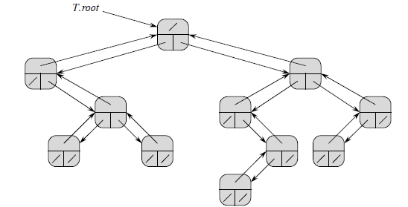
Binære Træ
Et binært træ T har et attribut root som peger på root node
Hver node x har følgende attributter
x.p er en pointer til sin parent (x.p = nil hviss x er roden)
x.left og x.right er pointere til venstre og højre barn, eller nil hvis det ikke findes
x kan også ha andre attributter for data, f.eks. en key

Slide 34
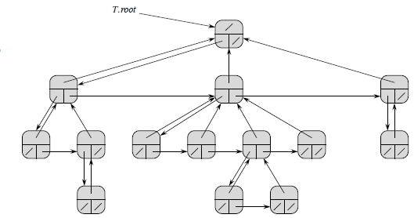
Left-child right-sibling scheme
T.root peger på roden
Hver node x har tre attributter
x.p peger på parent node
x.left-child peger på det barn som er længst til venstre for x
x.right-sibling peger på det søsken som er tættest på til højre for x
x kan også ha andre atributter for data, f.eks. en key

Slide 35
Dagens temaer
Stacks
Last In First Out (LIFO), Push og Pop bruger Θ(1) tid
Queues
First In First Out, Enqueue og Dequeue bruger Θ(1) tid
Doubly Linked Lists
Fleksibel repræsentation for dynamiske mængder
Søgning bruger Θ(n), insertion og deletion bruger Θ(1) tid
Rooted Trees
Unbounded Branching Trees med left-child, right-sibling, bruger Θ(n) plads

Slide 36
Dagens Opgaver
Blandning av Teori (”exercises”) og Hands-on:
Spørgsmål og implementering af linked lists
Implementering af en Queue som linked list
Implementering af ”Priority-Enqueue” fra Quiz 1

Slide 37

Evaluering
tinyurl.com/alg-f05-eval

